Slide 1
정렬

Slide 2
정렬이란?
정렬이란?
용어들
정렬 알고리즘 종류

Slide 3
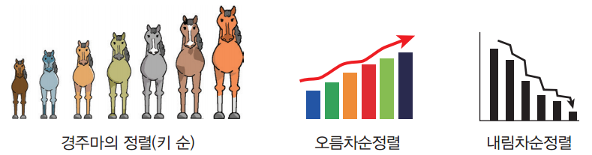
정렬이란?
데이터를 순서대로 재배열하는 것
가장 기본적이고 중요한 알고리즘
비교할 수 있는 모든 속성들은 정렬의 기준이 될 수 있다
오름차순(ascending order)과 내림차순(descending order)

Slide 4
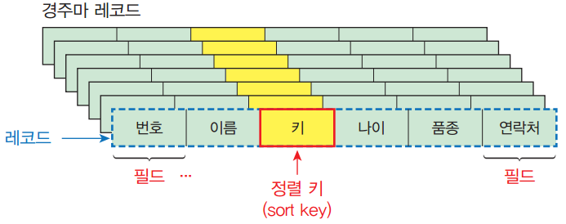
용어들
레코드: 정렬시켜야 될 대상
여러 개의 필드(field)로 이루어짐
정렬 키(sort key): 정렬의 기준이 되는 필드
정렬이란 레코드들을 키(key)의 순서로 재배열하는 것

Slide 5
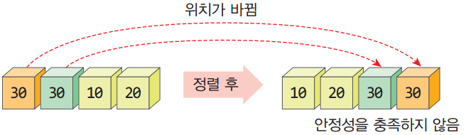
정렬 알고리즘 종류
정렬 장소에 따른 분류
내부(internal) 정렬: 모든 데이터가 메인 메모리
외부(external) 정렬: 외부 기억 장치에 대부분의 레코드
단순하지만 비효율적인 방법
삽입, 선택, 버블정렬 등
복잡하지만 효율적인 방법
퀵, 힙, 병합, 기수정렬, 팀 등
정렬 알고리즘의 안정성(stability)

Slide 6
간단한 정렬 알고리즘
선택 정렬(selection sort)
삽입 정렬(insertion sort)
버블 정렬(bubble sort)

Slide 7
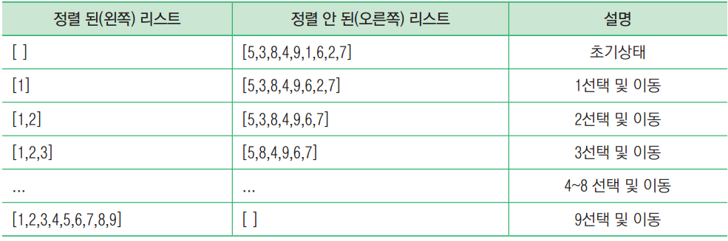
선택 정렬(selection sort)
오른쪽 리스트에 서 가장 작은 숫자를 선택하여 왼쪽 리스트의 맨 뒤로 이동하는 작업을 반복

Slide 8
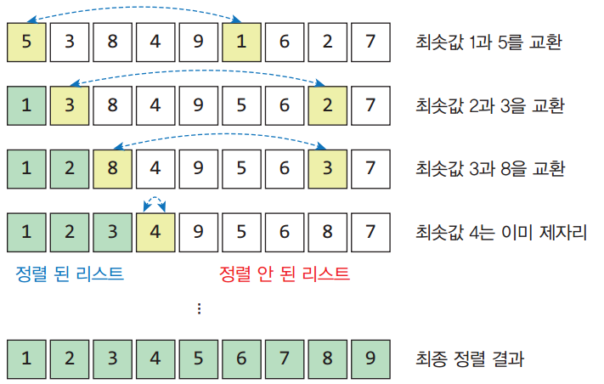
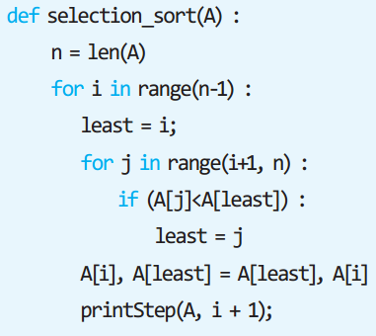
선택 정렬 알고리즘
시간 복잡도
알고리즘이 간단, 자료 이동 횟수가 미리 결정됨

Slide 9
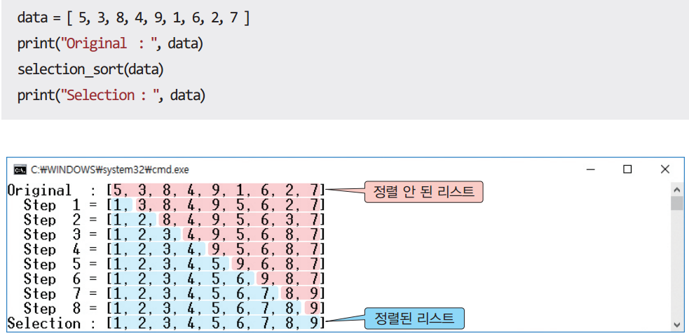
테스트 프로그램

Slide 10
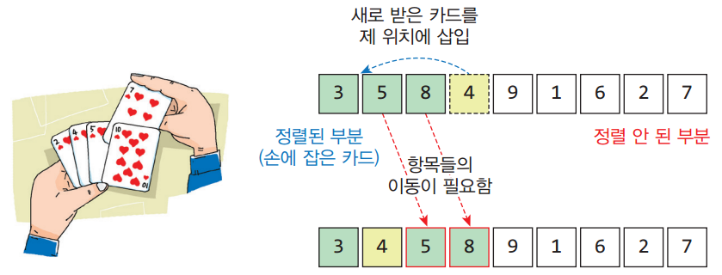
삽입 정렬(insertion sort)
정렬되어 있는 부분에 새로운 레코드를 올바른 위치에 삽입하는 과정 반복

Slide 11
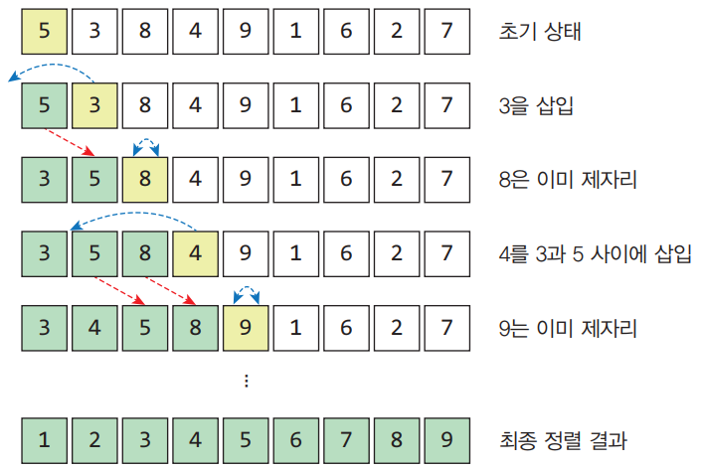
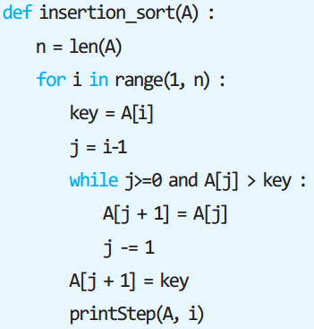
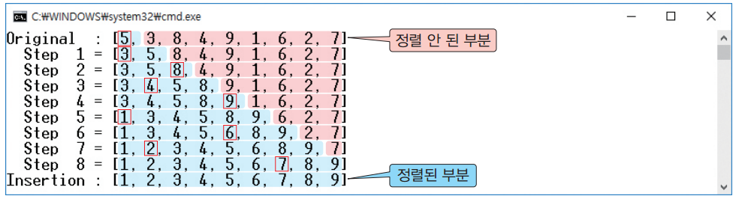
삽입 정렬 알고리즘

Slide 12
삽입 정렬 분석
복잡도 분석
최선의 경우 O(n) : 이미 정렬되어 있는 경우: 비교: n-1 번
최악의 경우 O(n²) : 역순으로 정렬되어 있는 경우
모든 단계에서 앞에 놓인 자료 전부 이동
비교:
이동:
평균의 경우 O(n²)
특징
많은 이동 필요 → 레코드가 큰 경우 불리
안정된 정렬방법
대부분 정렬되어 있으면 매우 효율적

Slide 13
이미 정렬된 파일의 뒷부분에 소량의 신규 데이터를 추가하여 정렬하는 경우(입력이 거의 정렬된 경우) 우수한 성능을 보임
입력 크기가 작은 경우에도 매우 좋은 성능을 보임 삽입 정렬은 재귀 호출을 하지 않으며, 프로그램도 매우 간단하기 때문
삽입 정렬은 합병정렬이나 퀵정렬과 함께 사용되어 실질적으로 보다 빠른 성능에 도움을 줌
- 단, 이론적인 수행 시간은 향상되지 않음

Slide 14
버블 정렬 (bubble sort)
기본 전략
인접한 2개의 레코드를 비교하여 순서대로 서로 교환
비교-교환 과정을 리스트의 전체에 수행(스캔)
한번의 스캔이 완료되면 리스트의 오른쪽 끝에 가장 큰 레코드
끝으로 이동한 레코드를 제외하고 다시 스캔 반복

Slide 15
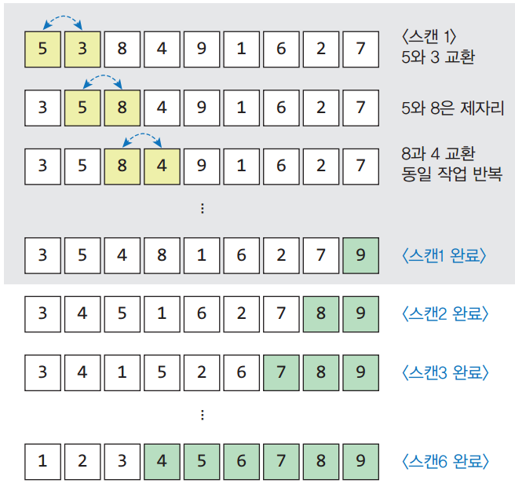
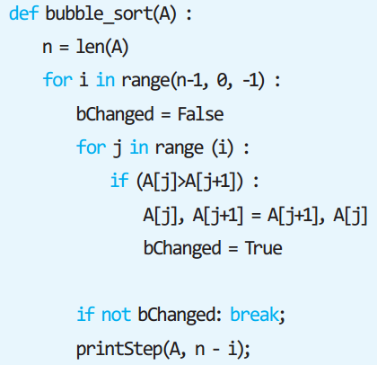
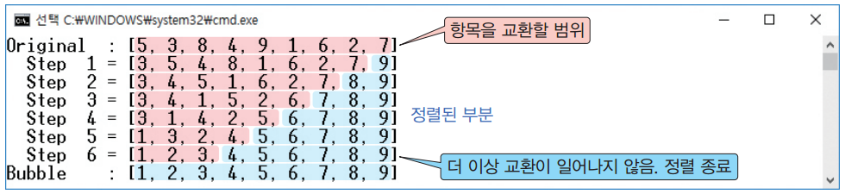
버블 정렬 알고리즘

Slide 16
버블정렬 분석
비교 횟수(최상, 평균, 최악의 경우 모두 일정)
이동 횟수
역순으로 정렬된 경우(최악): 이동 횟수 = 3 * 비교 횟수
이미 정렬된 경우(최선의 경우) : 이동 횟수 = 0
평균의 경우 : O(n²)
레코드의 이동 과다
이동연산은 비교연산 보다 더 많은 시간이 소요됨

Slide 17
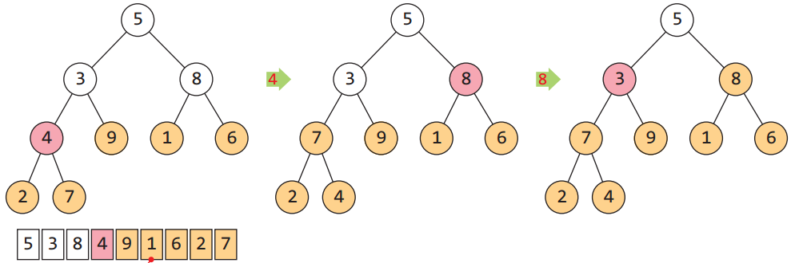
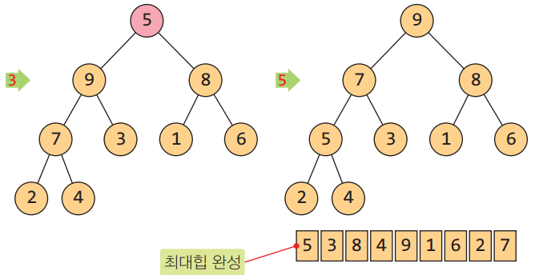
힙 정렬
단계1: 리스트를 최대힙으로 만듦
단계2: 최대힙을 정렬된 리스트로 만듦
Heapify: 최대 힙을 만드는 과정
downHeap(arr, 8, 3)
downHeap(arr, 8, 2)
downHeap(arr, 8, 1)
downHeap(arr, 8, 0)

Slide 18
Step 1: 배열(리스트)을 최대힙으로 만듬
downHeap 을 이용하여 리스트를 최대힙으로 만든다.
n = len(A)
for i in range(n//2-1, -1, -1): // step 1
downHeap(A, i, n);

Slide 19
Step 2: 최대힙을 정렬된 배열로 만듬
단계 1에서 만든 최대힙(배열)으로부터 다음 과정을 반복하여 정렬함 (n은 원소 개수)
last : 힙의 마지막 노드의 위치
Initially, the heap is in arr[ 0 .. last ], where last = n – 1.
1) 힙의 루트에 있는 원소 arr[0] (즉, 최대 원소)와 마지막 원소 arr[last]를 교환한다.
2) 힙의 크기를 1 줄인다. 루트가 0인 semiheap에 대하여 downHeap를 호출하여 힙으로 만든다.
3) last = 0이 될 때까지 위의 단계 1-2를 반복한다.

Slide 20
Step 2: 최대힙을 정렬된 배열로 만듬
heap_size = n
for last in range(n-1, 0, -1)
# move the largest item in the A[0 .. last], to the
# beginning of the sorted region, A[last+1 .. n–1], and
# increase the sorted region. That is, swap A[0] and A[ last ].
A[0], A[last] = A[last], hA[0]
# transform the semiheap in A[0 .. Last-1] into a heap.
heap_size -= 1;
downHeap(A, 0, heap_size )

Slide 21
Step 2: 최대힙을 정렬된 배열로 만듬
단계 1에서 만든 최대힙(배열)으로부터 다음 과정을 반복하여 정렬함 (n은 원소 개수)
last : 힙의 마지막 노드의 위치
Initially, the heap is in arr[ 0 .. last ], where last = n – 1.
1) 힙의 루트에 있는 원소 arr[0] (즉, 최대 원소)와 마지막 원소 arr[last]를 교환한다.
2) 힙의 크기를 1 줄인다. 루트가 0인 semiheap에 대하여 downHeap를 호출하여 힙으로 만든다.
3) last = 0이 될 때까지 위의 단계 1-2를 반복한다.

Slide 22
리스트를 힙으로 만듬
def downHeap(arr, n, i): # heapify(혹은 rebuildHeap)라고도 함
if n == 0:
return None
current = i
value = arr[i] # 노드 i의 값을 value에 저장
while (2*current + 1 < n): # curren가 leaf가 아니면
# 두 자식 노드 중 큰 값의 노드를 largerChild
largerChild = 2*current + 1
if (largerChild + 1) < n and arr[largerChild + 1] > arr[largerChild]:
largerChild += 1
if value < arr[largerChild]: # largerChild의 값이 크면
arr[current] = arr[largerChild]
current = largerChild # current를 largerChild로 내림
else:
break
arr[current] = value
def makeHeap(arr):
n = len(arr)
for i in range(n//2 -1, -1, -1):
downHeap(arr, n, i)
def heapSort(arr):
n = len(arr)
# 단계 1
makeHeap(arr)
# 단계 2
for last in range(n-1, 0, -1):
arr[last], arr[0] = arr[0], arr[last]
downHeap(arr, i, 0)

Slide 23
Step 1: Transform an Array Into a Heap Using downHeap - Example
6
3
5
7
2
4
10
9
0
1
2
3
4
5
6
7
downHeap
The items in the array, above, can be considered to be stored in the complete binary tree shown at left.
Note that leaves 9, 10, 4, and 2 are heaps.
downHeap is invoked on the parent of the last node (=9) in the array.
6
3
5
마지막 노드의 부모 노드 위치: ⎣(n-1-1)/2⎦
= ⎣(n-2)/2⎦
= ⎣n/2⎦ - 1 = 8
7
2
4
10
9
마지막 노드 위치:
n -1 = 8
n = 8

Slide 24
Step 1: Transform an Array Into a Heap Using downHeap - Example (Cont’d)
6
3
5
9
2
4
10
7
0
1
2
3
4
5
6
7
downHeap
6
3
5
9
2
4
10
7
n = 8

Slide 25
Step 1: Transform an Array Into a Heap Using downHeap - Example (Cont’d)
6
3
10
9
2
4
5
7
0
1
2
3
4
5
6
7
downHeap
6
3
10
9
2
4
5
7
n = 8

Slide 26
Step 1: Transform an Array Into a Heap Using downHeap - Example (Cont’d)
6
9
10
7
2
4
5
3
0
1
2
3
4
5
6
7
downHeap
6
9
10
7
2
4
5
3
n = 8

Slide 27
Step 1: Transform an Array Into a Heap Using downHeap - Example (Cont’d)
10
9
6
7
2
4
5
3
0
1
2
3
4
5
6
7
10
Note that node 10 is now the root of a heap.
The transformation of the array into a heap is complete.
9
6
7
2
4
5
3
n = 8

Slide 28
Step 2: Transform a Heap Into a Sorted Array: Example
0
1
2
3
4
5
6
7
arr[ ]
10
9
6
7
2
4
5
3
Heap
10
We start with the heap that we formed from an unsorted array.
The heap is in arr[0..7] and the sorted region is empty.
We move the largest item in the heap to the beginning of the sorted region by swapping arr[0] with arr[7].
9
6
7
2
4
5
3
heap_size = 8

Slide 29
Step 2: Transform a Heap Into a Sorted Array: Example (Cont’d)
0
1
2
3
4
5
6
7
arr[ ]
3
9
6
7
2
4
5
10
Semiheap
Sorted
downHeap
arr[0..6] now represents a semiheap.
arr[7] is the sorted region.
Invoke downHeap on the semiheap rooted at arr[0].
3
9
6
7
2
4
5
heap_size = 7

Slide 30
Step 2: Transform a Heap Into a Sorted Array: Example (Cont’d)
0
1
2
3
4
5
6
7
arr[ ]
9
3
6
7
2
4
5
10
Becoming a Heap
Sorted
9
3
6
7
2
4
5
heap_size = 7

Slide 31
Step 2: Transform a Heap Into a Sorted Array: Example (Cont’d)
0
1
2
3
4
5
6
7
arr[ ]
9
7
6
3
2
4
5
10
Heap
Sorted
arr[0] is now the root of a heap in arr[0..6].
We move the largest item in the heap to the beginning of the sorted region by swapping arr[0] with arr[6].
9
7
6
3
2
4
5
heap_size = 7

Slide 32
Step 2: Transform a Heap Into a Sorted Array: Example (Cont’d)
0
1
2
3
4
5
6
7
arr[ ]
5
7
6
3
2
4
9
10
Semiheap
Sorted
downHeap
arr[0..5] now represents a semiheap.
arr[6..7] is the sorted region.
Invoke downHeap on the semiheap rooted at arr[0].
5
7
6
3
2
4
heap_size = 6

Slide 33
Step 2: Transform a Heap Into a Sorted Array: Example (Cont’d)
0
1
2
3
4
5
6
7
arr[ ]
7
5
6
3
2
4
9
10
Heap
Sorted
arr[0] is now the root of a heap in arr[0..5].
We move the largest item in the heap to the beginning of the sorted region by swapping arr[0] with arr[5].
7
5
6
3
2
4
heap_size = 6

Slide 34
Step 2: Transform a Heap Into a Sorted Array: Example (Cont’d)
0
1
2
3
4
5
6
7
arr[ ]
4
5
6
3
2
7
9
10
Semiheap
Sorted
downHeap
arr[0..4] now represents a semiheap.
arr[5..7] is the sorted region.
Invoke downHeap on the semiheap rooted at arr[0].
4
5
6
3
2
heap_size = 5

Slide 35
Step 2: Transform a Heap Into a Sorted Array: Example (Cont’d)
0
1
2
3
4
5
6
7
arr[ ]
6
5
4
3
2
7
9
10
Heap
Sorted
arr[0] is now the root of a heap in arr[0..4].
We move the largest item in the heap to the beginning of the sorted region by swapping arr[0] with arr[4].
6
5
4
3
2
heap_size = 5

Slide 36
Heapsort 수행시간 분석
단계 1:
. 대략적인 수행시간
downHeap을 대략 n/2번 수행
downHeap 수행시간: O(log n)
단계 1의 수행시간: O(n log n)
. 보다 정확한 수행시간 분석
O(n)
단계 2:
downHeap(A, 0, heap_size ) : O(log n) 시간
downHeap(A, 0, hezp_size )을 (n-1)번 호출
step 2의 수행시간은 O(n log n)
단계 1 + 단계 2: heap sort의 수행시간은 O( n log n )이다.

